Slide 1
メモリもプログラムごとにＯＳに割り当てられる。 ～これはどういう仕組みなのか？～
AI・システムデザイン研究室
秋山・斎藤ゼミ 大学院1年 西村和真
Notes:
秋山・斎藤ゼミ 西村です。
エ―今回はですね、メモリもプログラムごとにＯＳに割り当てられる。これってどういう仕組みなのか？ということを簡単に説明していきます。

Slide 2
結論
Q. OSは各プログラムごとにメモリを割り当てているか ↓
OSが仮想メモリという抽象化された空間を作り出して、それを各プログラムに割り当てている。
→ つまりOSは各プログラムを直接物理メモリには触らせないということです。
Notes:
まぁいつも通り結論から。 どうやってOSはプログラムごとにメモリを割り当てているかというと、OSが仮想メモリという抽象化された空間を作り出して、それを各プログラムに割り当てている。
というのが結論です。（Enter)ということはつまり、OSは各プログラムを直接物理メモリには触らせないということです。

Slide 3
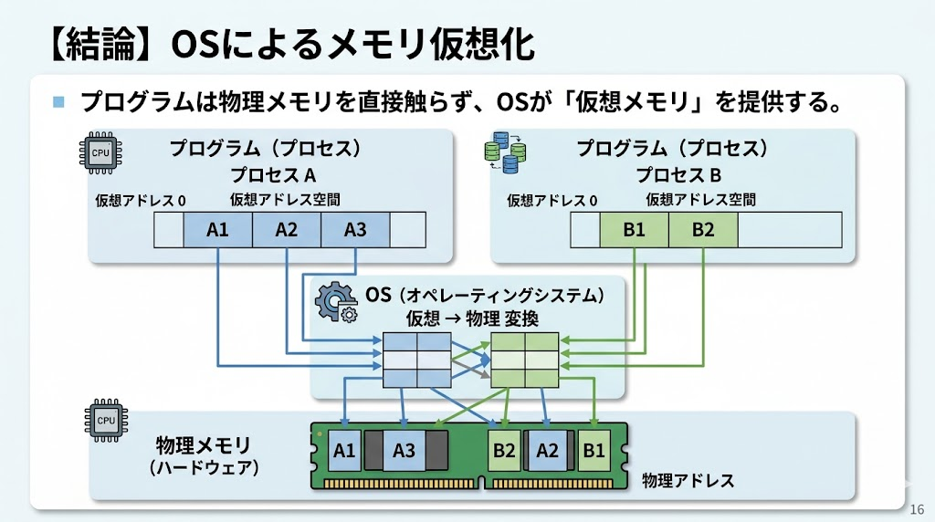
→ OSは、この『綺麗に並んだ仮想の世界』と 『バラバラな物理の現実』を裏側で変換し、紐づける役割も担っています。
Notes:
具体的にいうと、この上の図プロセスA,プロセスBがOSが作り出したした自身専用の仮想空間メモリが割り当てられています。その一部を物理のハードウェアにうまいこと変更して、物理メモリに割り当てられてるって感じですね。そのため下の図を見るとメモリ上にバラバラに割り当てられていますよね。そして真ん中を見ると、青色・緑色がきれいにまとまっているのが分かると思ます。こんな感じで、（Enter）OSは、この『綺麗に並んだ仮想の世界』と『バラバラな物理の現実』を裏側で変換し、紐づける役割も担っています。

Slide 4
なぜOSが管理する必要があるのか？
A. 直接アクセスを許すと、『安全・効率・並列』という3つの大前提が
崩壊してしまうから。 課題
競合の発生 ： プログラムAとBが同じアドレスを使おうとし
てクラッシュする。
断片化 ： メモリの空き領域がバラバラになり、 大きな
データが置けなくなる。
セキュリティの欠如： 他のプログラムのデータを勝手に読み書きで
きてしまう。
マルチタスクの崩壊
効率の崩壊
安全の崩壊
Notes:
ではなぜ、OSが管理する必要があるのでしょうか。別にプログラムが直接メモリ指定してもなんも問題なさそうですよね。結論から言うと、直接アクセスを許すと、現代のコンピュータを支える『安全・効率・並列』という3つの大前提が根底から崩壊してしまうからです。課題として3つあります。競合の発生、つまりプログラムA,Bが同じ物理アドレスを使用するとクラッシュすること。次に断片化、メモリを直接指定してしまうと、メモリがバラバラに食われた虫食い状態になってしまいます。「合計すれば空き容量はあるのに、きれいにまとまった広い土地がないから起動できない」という現象が起きます。最後にセキュリティの欠如、つまりバグのあるプログラムが暴走したとき、他のプログラムのデータを勝手に読み書きできてしまいＯＳクラッシュします。この、(Enter)マルチタスクの崩壊、(Enter)効率の崩壊、(Enter)安全の崩壊の3つを防ぐために、OSが管理する必要があるのです。

Slide 5
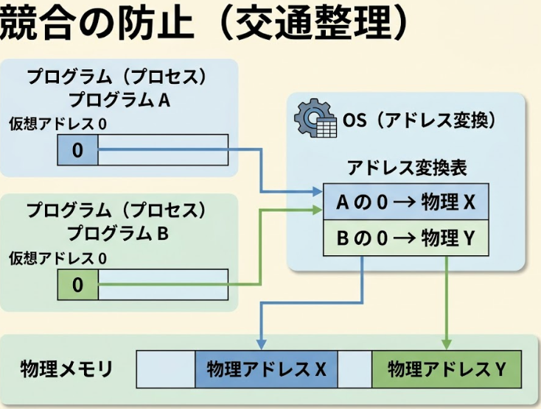
マルチタスクの崩壊対策（競合化）
アドレス変換（マッピング）：各プログラムに『自分専用のアドレス空間）』を渡し、OSが裏で物理的な居場所をズラして配置すること。
仮想メモリアドレス（番地0割り当て）
↓
OSアドレス変換
（仮想メモリ → 物理メモリ） ↓
毎度メモリ番地を気にすることなく、「コードを記述」「実行」することができる。
Notes:
では実際にOSはどう防ぎ管理しているのかを説明します。最初はマルチタスクの崩壊対策、つまり同じメモリ番地を指してクラッシュする競合化の対策から。これはアドレス変換という各プログラムに『自分専用のアドレス空間）』を渡し、たとえ全員が「0番地」を指していても、OSが裏で物理的な居場所をズラして配置するということをしています。画像見てください。二つのプロセスはどちらとも0を渡されています。しかしOSが仮想メモリから物理アドレスへと変換しています。こうすることでプログラムは毎度メモリ番地を気にすることなく、「コードを記述」「実行」することができ、OSが実際の場所をうまく配置してくれているってわけですね。

Slide 6
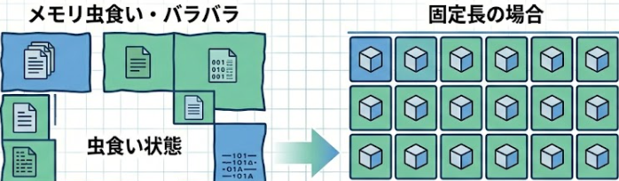
メモリ効率の崩壊（断片化）
ページング：メモリを「固定サイズ」に切り刻み管理、虫食い
状態（断片化）を物理的に不可能にする。
Notes:
次に、断片化、つまりメモリ効率の崩壊対策を説明します。 ページングという、固定サイズに切り刻み管理することで、OSが虫食い状態（断片化）を物理的に不可能にする手法をとっています。 下の図を見ると、左はところどころサイズが違う空白がありますが、右は隙間なくピースがあり、無駄がありません。このようにして隙間なくメモリを効率的に使用することで、断片化を防いでいます。

Slide 7
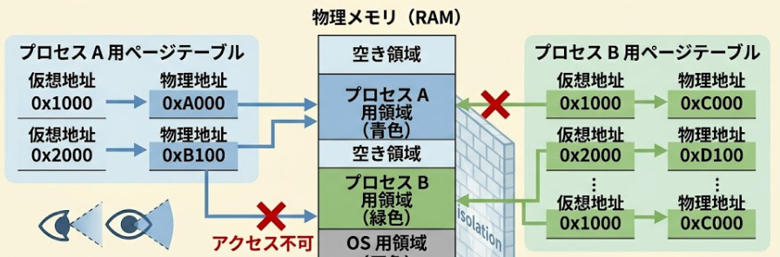
安全の崩壊（セキュリティの欠如）
ページテーブル（隔離）：プロセスごとに独立した住所録を管理し、他から見えないようにして隔離すること。
→ 他のプロセスから見えないためアクセスができない。
Notes:
最後に、メモリ安全の崩壊、つまり他のプロセスを上書きできてしまうといったセキュリティの欠如対策を説明します。
これはページテーブルという、プロセスごとに『住所録』を独立させ、他のプロセスの領域を物理的に視界から消し去ることで対策されています。 画像のようにプロセスごとに独立したメモリ番地が格納されており、プロセスAはプロセスBの番地を見ることは不可能です。 結果、他のプロセスから自身のプロセスへの干渉が防げるというわけです。

Slide 8
まとめ
OSによるメモリ管理の仕組みは主に3つの崩壊を防ぐため
１．マルチタスクの崩壊（競合化）
→ アドレス変換により自分専用の仮想メモリ番地
を与え物理アドレスに変換
２．効率の崩壊（断片化） → メモリを「固定サイズ」に切り刻み管理し、隙間なく
メモリを効率的に使用する。
３．安全の崩壊（セキュリティの欠如）
→ 他のプロセスから自身のプロセスを見えなくすること
で干渉を防ぐ。
Notes:
最後にまとめです。 OSがなぜ、わざわざ間に立ってメモリを管理しているのか。それは、今日説明した**『3つの崩壊』からシステムを守り抜くため**です。
1つ目の『マルチタスクの崩壊』に対しては、アドレス変換によって各プログラムに自分専用の仮想メモリを与え、物理アドレスに変換することで競合を防ぎます。
2つ目の『効率の崩壊』に対しては、メモリを固定サイズに切り刻むページングによって、無駄な虫食い、断片化をなくし、隙間なく使い切ります。
そして3つ目の『安全の崩壊』に対しては、他のプロセスを**『視界から完全に消し去る』**ことで、プロセス間の干渉を物理的に防いでいます。 以上になりますご清聴ありがとうございました。

